Slide 1
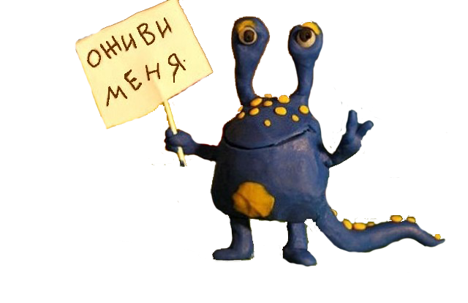
Программа стажировки «Создание видеороликов с использованием технологии «Stop-motion»
Муниципалитет
«Городской округ – город Кудымкар»,
ОО: МАУДО «ДЮЦ «Радуга» г. Кудымкара,
тьютор - андрагог:
Ганимедов Константин Алексеевич

Slide 2
Характеристика дополнительной общеобразовательной общеразвивающей программы научной направленности «Мультстудия»
Дополнительная общеобразовательная общеразвивающая программа «Мультстудия «Радуга»» относится к направлению технического вида творчества и рассчитана на занятия с детьми 10-16 лет.
Программа реализуется в течении трёх лет, занятия проходят 2 раза в неделю по 2 часа, 136 часов в год, всего 408 часов.

Slide 3
Актуальность программы «Мультстудия» предполагает:
Раскрытие индивидуальных способностей ребенка, развитие определенных способностей для адаптации в окружающем мире.
Расширение кругозора детей, повышение эмоциональной культуры, культуры мышления.
Актуальность программы также обусловлена ее технической значимостью. Обучающиеся приобретают опыт работы с информационными объектами, с помощью которых осуществляется видеосъемка и проводится монтаж отснятого материала с использованием возможностей специальных компьютерных инструментов.

Slide 4
Цель программы «Мультстудия»
Содействовать развитию гармонично развитой, эмоциональной и творчески активной личности ребёнка через создание аудио-визуальных произведений экранного искусства.

Slide 5
Идея стажировки
Овладение этой технологией позволит педагогу разнообразить свою деятельность в объединении по любому направлению, а не только в объединениях «Мульстудия», создавать дидактические материалы по моделированию, проектированию, созданию рекламных роликов, наглядных и демонстрационных пособий.

Slide 6
Цель и задачи стажировки
Цель:
Освоение техники создания видеороликов с помощью технологии stop-motion
Задачи стажировки:
Углубление знаний педагогов о возможностях медийного пространства при создании видеороликов с использованием технологии stop-motion;
Освоение алгоритма разработки сценария для видеоролика;
Совершенствование навыков использования информационных технологий для создания видеороликов;

Slide 7
Планируемые результаты освоения программы стажировки
Пройдя программу стажировки «Создание видеороликов с использованием технологии stop-motion», педагог узнает множество интересных фактов из истории создания мультфильмов и анимации. Совершенствует знания и умения работать с камерой, научится разрабатывать сценарий и раскадровку, создавать декорации и оживлять персонажей. Овладеет техникой создания видеороликов с использованием технологии stop-motion, используя все возможные ресурсы собственного объединения и образовательного учреждения.
Педагог, овладев этой технологией, поможет сформировать у обучающихся навыки моделирования и проектирования, а также сможет привить им два очень нужных качества - усидчивости и дисциплинированности.

Slide 8
Учебно-тематический план стажировки (24 часа)
№ п/п | Тема раздела | Кол – во часов | Теория | Практика | Формы контроля
1. | 1. Знакомство с программой стажировки, программно- методическим обеспечением. 2. История создания и развития технологии stop-motion 3. Методические рекомендации по разработке и созданию видеоролика с помощью технологии stop-motion. 4. Анкетирование «Ожидаемые результаты стажировки». | 4 | 2 | 2 | Устный опрос. Тестирование.
2. | Практическая работа. 1. Разработка продукта: - разработка сюжета видеоролика, - составление сценария, - выбор вида техники, - подготовка материала и оборудования. 2. Изготовление продукта: - изготовление декораций и персонажей, - покадровая съёмка сюжета, - компьютерная обработка материала, - монтаж сцен видеоролика в компьютерной программе, - Озвучивание и финальный монтаж видеоролика | 10 | 2 | 8 | Взаимоанализ практической работы по критериям.
3. | Консультации. | 2 | 2 | - | Собеседование
4. | Самостоятельная работа. 1. Работа с методическими рекомендациями. 2. Разработка своего продукта. 3. Изготовление своего продукта. | 6 | 2 | 4 | Самоанализ и оценка практической работы по критериям.
5. | Рефлексия. 1. Презентация индивидуально выполненного продукта 2. Анкетирование. 3. Заполнение дневника | 2 |  | 2 | Защита выполненного продукта.
 | Итого часов | 24 | 8 | 16

Slide 9
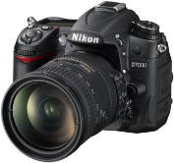
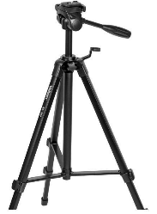
Методическое, материально-техническое обеспечение стажировки
Дополнительная общеобразовательная общеразвивающая программа технической направленности «Мультстудия»
Методические рекомендации по созданию видеороликов с использованием технологии stop-motion.
Дидактический материал.
Материально-технические условия
1. Помещение для занятий – компьютерный класс.
2. Материалы, инструменты.
3. Технические средства обучения.
Персональный компьютер;
Наушники;
Фотоаппарат;
Штатив;
Видеопроектор для просмотра анимации на экране;
Доступ в Интернет;

Slide 10
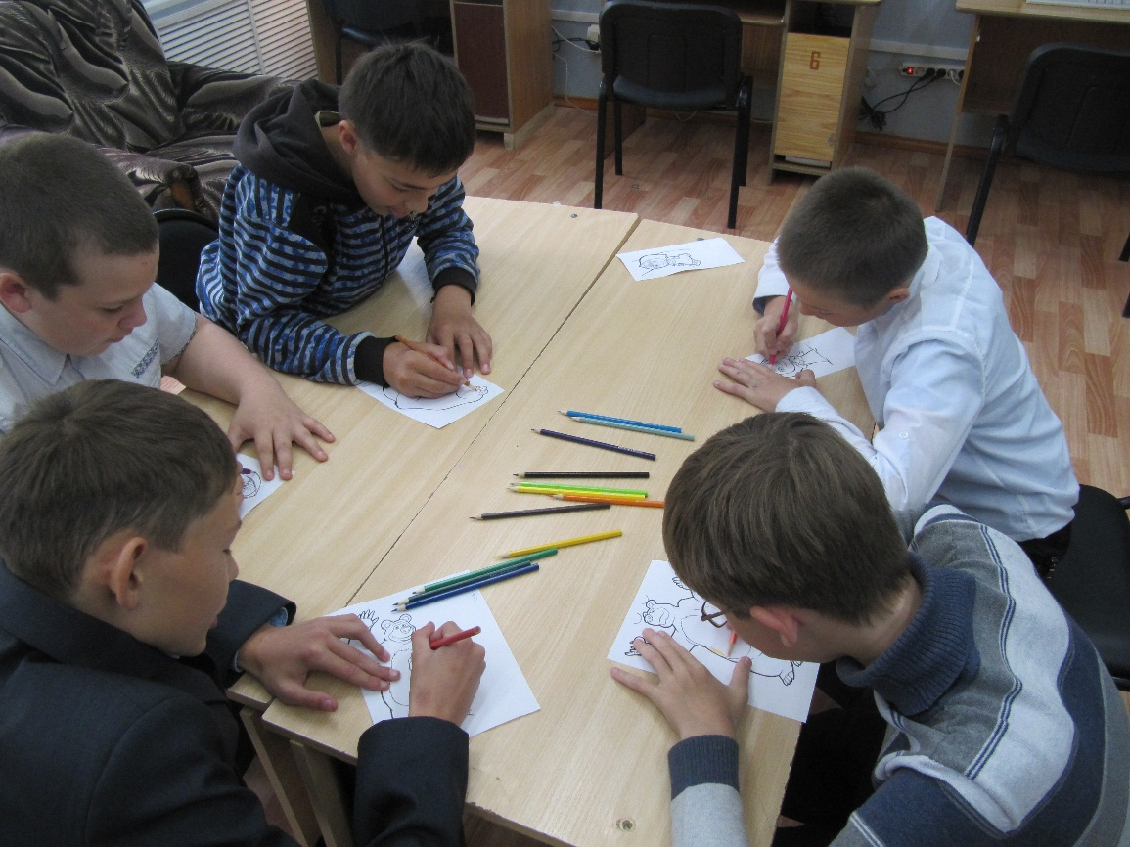
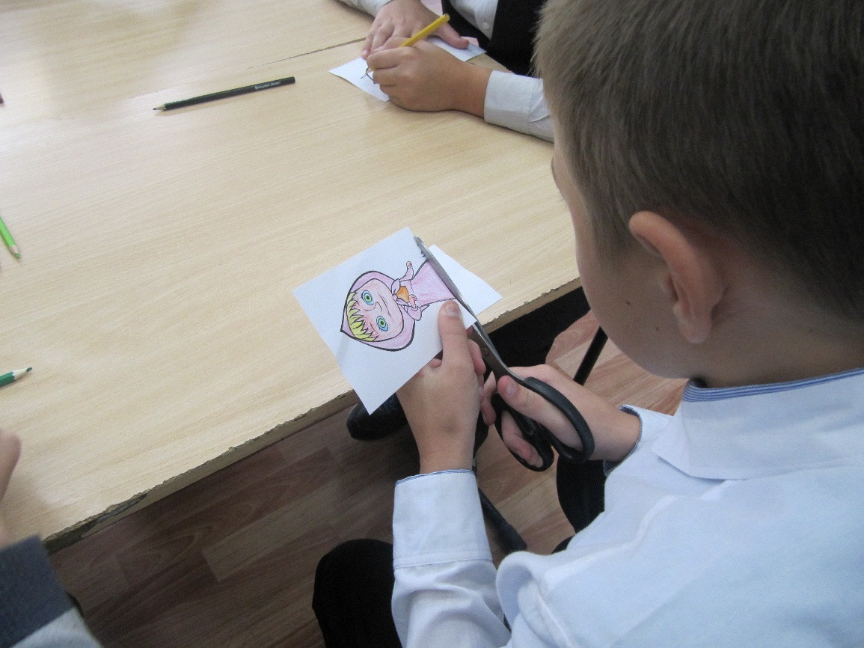
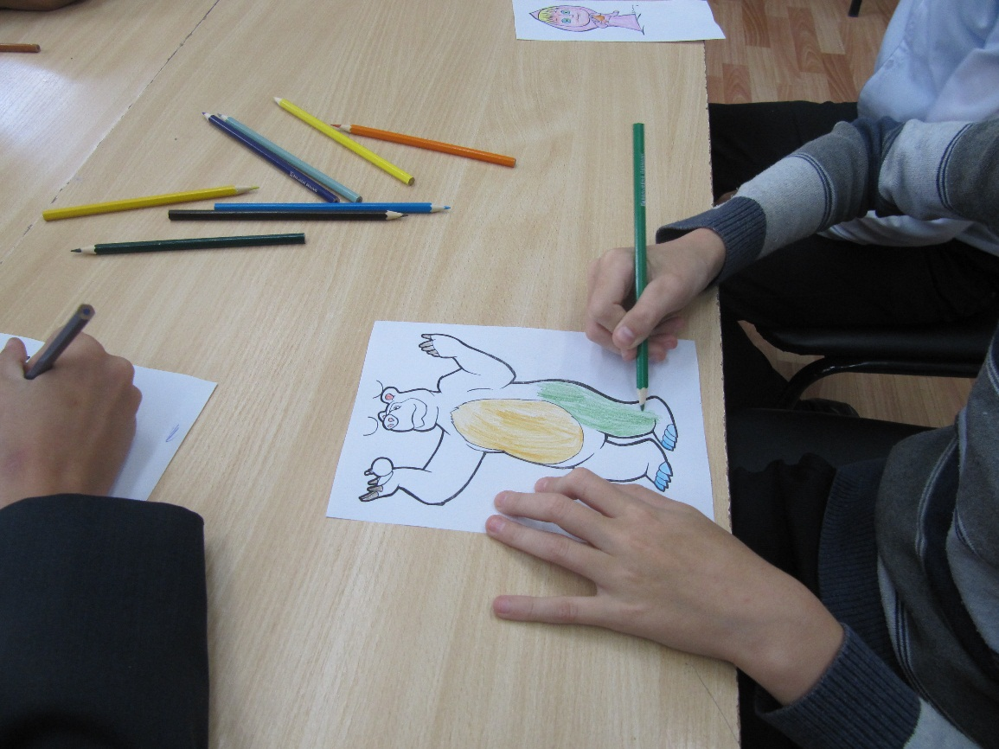
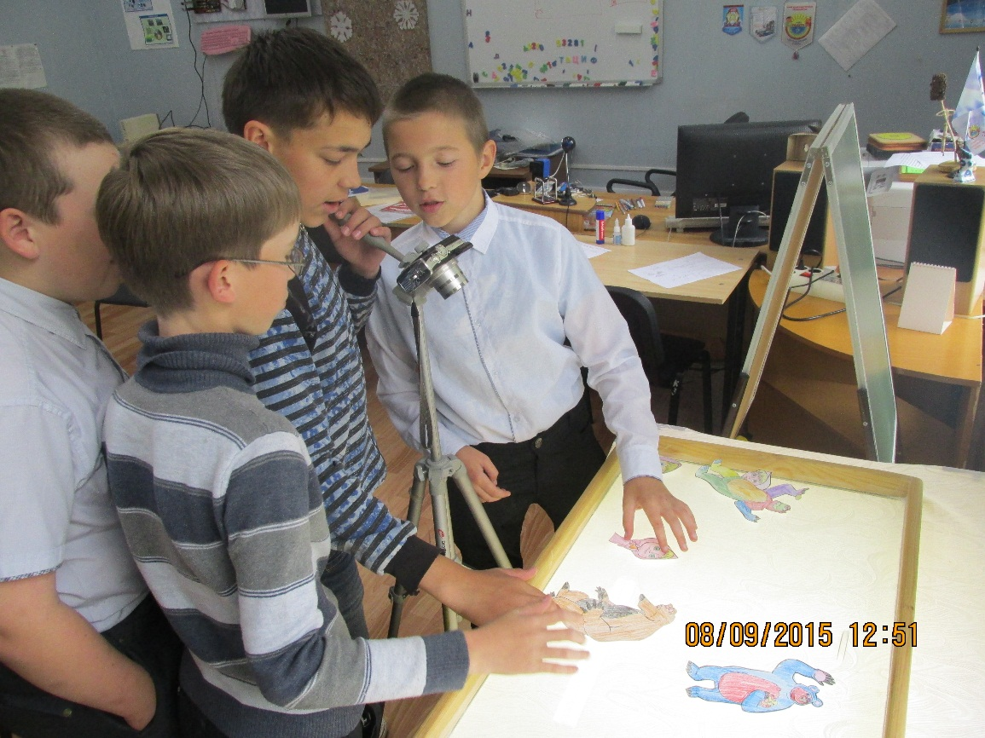

Slide 11
Я вас жду

